Slide 1
웹 사이트 스토리보드
이름: 박 선 영

Slide 2
목차
메뉴 구성도
Thumnail Sketch
화면 레이아웃

Slide 3
화면설계 문서 관리
일시 | 버전관리 | 수정요청 | 보완내용 | 비고
2019.05.13 | V-1.0 | 최초작성 | - | -

Slide 4
문서명 | 공통 적용 | Ver | 1.0 | 작성자 | 홍길동
문서내용 | 메뉴구성도 | Page No. | 01/01 | 작성일 | 2019-05-13
 |  |  |  |  | 화면설계
 |  |  |  |  | 주의사항
Main
브랜드
제품
창업
제휴
이벤트&뉴스
고객센터
브랜드 소개
신제품
브레댄코의 강점
통신사할인
브레댄코소식
고객의 소리
브랜드 연혁
빵
가맹절차&비용
도도포인트
이벤트
제휴 및 제안
브랜드 아이덴티티
케이크
신한은행 대출지원
모바일상품권
채용공고
FAQ
매장찾기
선물
매장타입
샌드위치
상담 및 문의
음료
기타/MD상품

Slide 5
메뉴 상세 구성
메뉴 구분 | 1st Depth | 내용 | 비고(url 작성)
Home |  | 메인 페이지 | Main.html
브랜드 | 브랜드 소개 | 브레댄코 소개 | Subbra1.html
 | 브랜드 연혁 | 브레댄코 연혁
 | 브랜드 아이덴티티 | 로고 및 컬러
제품 | 제품종류 | 팬매하는 제품 종류(신제품,빵,케이크,선물,샌드위치,음료,기타/MD상품) | (Subpro1.html)
창업 | 브레댄코의 강점 | 브레댄코 창업의 이점 | (Suvfou.html)
 | 가맹절차&비용 | 절차 및 비용 안내
 | 신한은행대출지원 | 대출지원 안내
 | 매장타입 | 매장타입(종류) 설명
 | 상담 및 문의 | 창업 상담 및 문의사항
제휴 | 통신사할인 | 통신사 할인 내용 설명 | (Subfri1.html)
 | 도도포인트 | 도도포인트 혜택
 | 모바일상품권 | 브레댄코 모바일 상품권 안내
이벤트&뉴스 | 브레댄코소식 | 브레댄코 소식 | (Subive1.html)
 | 이벤트 | 브레댄코 이벤트 소개
 | 채용공고 | 채용공고
고객센터 | 고객의 소리 | 문의사항 | (Subcli1.html)
 | 제휴 및 제안 | 제휴 및 제안 안내
 | FAQ | 자주 묻는 질문

Slide 6
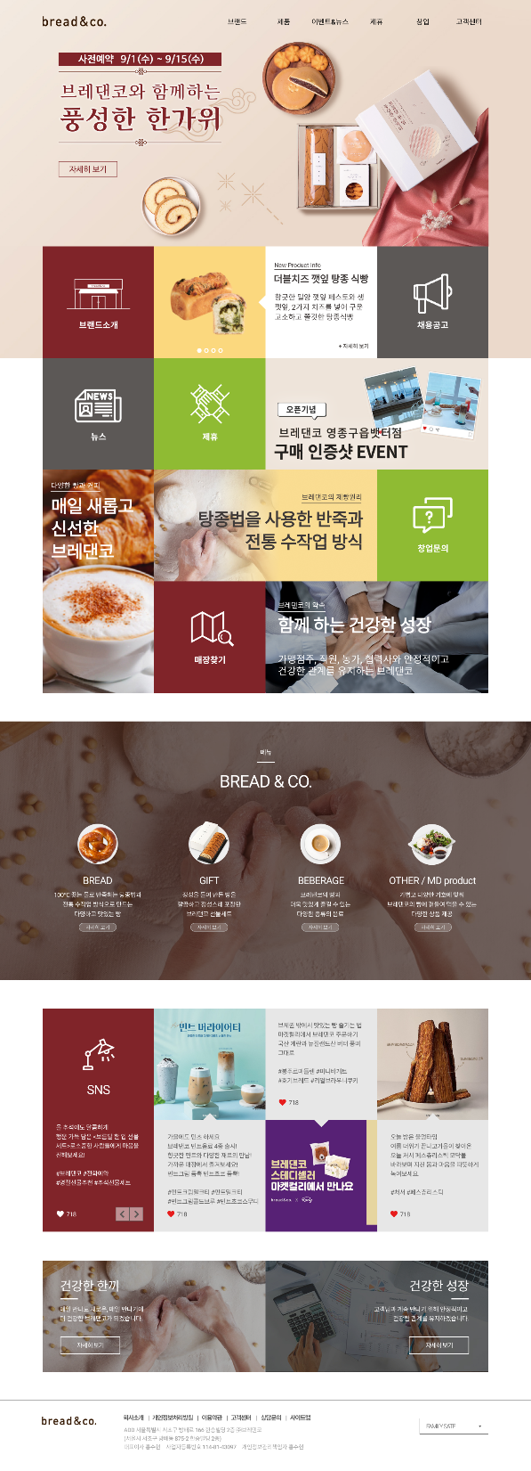
문서명 | 메인화면 | Ver | 1.0 | 작성자 | 박선영
문서내용 | 레이아웃 구성도#01 | Page No. | 1-1 | 작성일 | 210914
 |  |  |  |  | 화면설계
 |  |  |  |  | 1. 메인 및 서브페이지 (전체페이지) 상단부 좌측-로고(홈버튼), 우측-메뉴바 배치/ 휠업시 상단부 배경 (#fff)/ 선택된 메뉴바 컬러 (#AA192D) 위치고정 2. 컨텐츠 상단부 부분 slide 기능 활용/ 상단부 컨텐츠 구성-이벤트 : 이벤트 이미지 사이즈에 맞게 재구성 및 배치 3. 컨텐츠 중상단부는 사이트맵 중 중요 컨텐츠로 구성/ 4x4 분할 및 변형 형태로 ul>li, slide 활용 컬러(#fff/#3F3A39) 배경(#802429/#5C5856/ #8FBB33)
 |  |  |  |  | 주의사항
 |  |  |  |  | Mobile 1. 메뉴바 숨김/ 햄버거버튼 배치, 클릭 시 메뉴바 전체화면시 컬러(#fff) 배경(#AA192D) 2. 컨텐츠 내용 간소화 3. 2x2나 2x3으로 변경/ 양쪽 여백제거
①
②
③

Slide 7
문서명 | 메인화면 | Ver | 1.0 | 작성자 | 박선영
문서내용 | 레이아웃 구성도#01 | Page No. | 1-2 | 작성일 | 210914
 |  |  |  |  | 화면설계
 |  |  |  |  | 1. 컨텐츠 중단부 제품 분류 및 분류 별 설명으로 구성/ 자세히보기 버튼-분류별 메뉴 바로가기 2. 컨텐츠 중하단부 내용 SNS내용 및 이미지, 4x2분할 및 변형 형태로 구성/ Slide 기능 활용 컬러(#fff/#5E5E5E/ #E71D1D) 배경(#802429/#E7E7E7) 3. 컨텐츠 하단부 텍스트 브랜드목표로 구성/ 자세히보기 버튼으로 브랜드 소개 및 브랜드 연혁 연결 4. 메인 및 서브페이지 (전체페이지) 푸터 로고, 바로가기, 주소, 사이트맵 등으로 구성
 |  |  |  |  | 주의사항
 |  |  |  |  | Mobile 1. 제목(메뉴) 확대/ 분류별 상세 설명 숨김 2. 2x1의 이미지+내용으로 형태 변경 3. 2x2나 2x3으로 변경/ 양쪽 여백제거 4. 푸터의 배치 및 크기 모바일에 맞게 변경
①
②
③
④

Slide 8
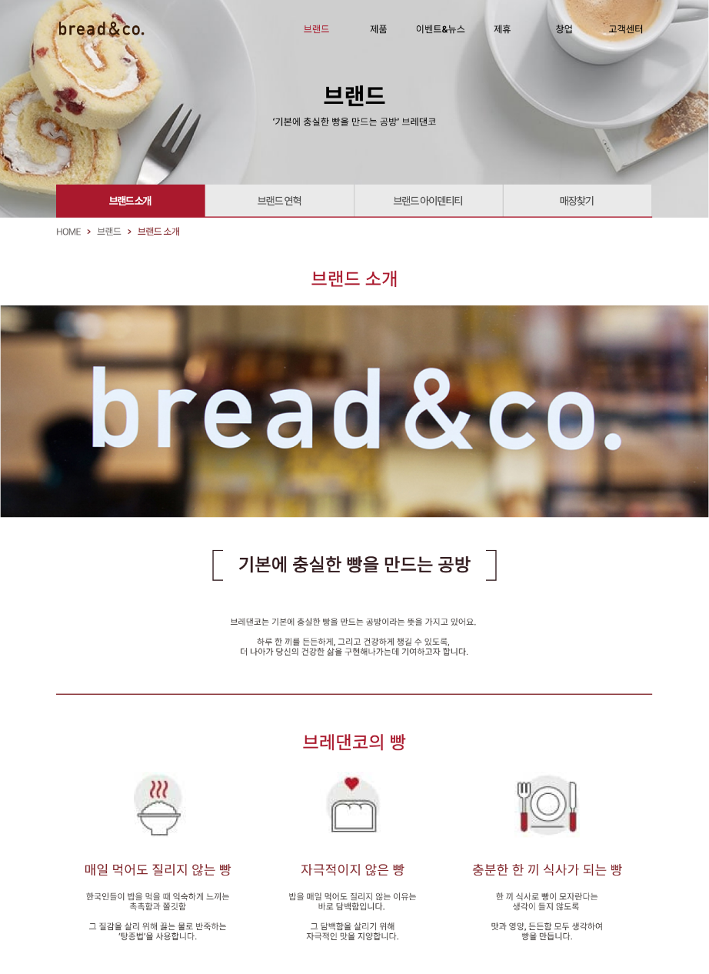

문서명 | 서브화면 | Ver | 1.0 | 작성자 | 박선영
문서내용 | 레이아웃 구성도#01 | Page No. | 2 | 작성일 | 210914
 |  |  |  |  | 화면설계
 |  |  |  |  | 1. 메뉴 별 배경이미지 변경/ 중앙에 메뉴(제목) 및 설명 가운데 정렬/ 헤더 하단부 뎁스1 메뉴바 배치 컬러(#fff/#414141) 배경(#AA192D/ #EAEAEA) 2. 네비게이션바 배치/ 바로가기 링크 연결 3. 컨텐츠 부분 컨텐츠 제목+내용으로 레이아웃에 맞춰서 구성/ 컨텐츠 사이 간격 글자+글자 80px + | (bar) + 80px w100%컨텐츠+글자 80px 제목(#AA192D) 강조컨텐츠, 바 (#802429)
 |  |  |  |  | 주의사항
 |  |  |  |  | Mobile 1. 서브메뉴바 숨김 (메뉴바와 동일, 햄버거버튼 메뉴바에 포함) 2. 크기조절 확대 3. 모바일 사이즈에 맞춰 레이아웃 및 표시 컨텐츠 양, 내용 조절
①
③
②

